Slide 1
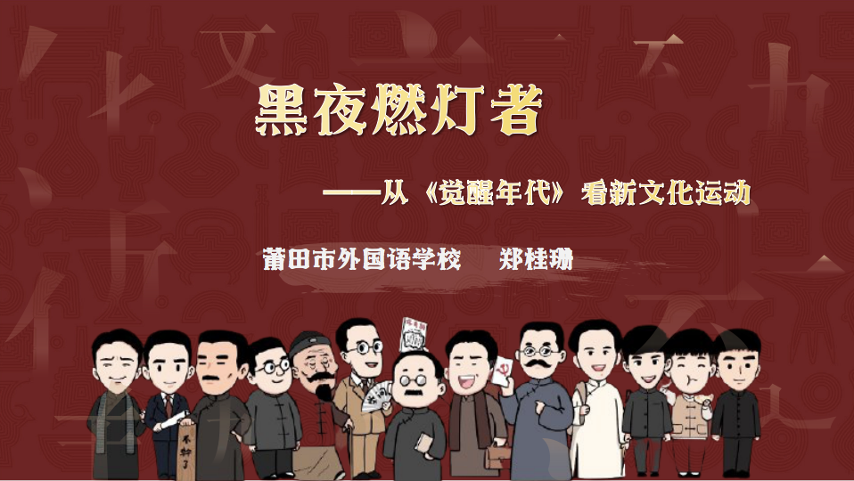
莆田市外国语学校 郑桂珊

Slide 2
郭嵩焘仕途不顺，称病乞休，归隐乡里，他乘小火轮回湖南老家，乡亲皆未见过，轮船，见此大哗，随后召开宗族大会，认为他“勾通洋人”，严厉声讨，并将船焚毁。郭自始至终不敢置辩一言。
旗人官员德寿曾经提出，要把各洋务学堂的算学、体操、地理三门功课全部取消，理由是：“算学可删，因做官的自有账房先生料理财务；体操可删，因我辈是文人，不必练那个；地理一科是风水先生之言，何必让读书人去做风水先生呢？”
宫内太监、宫女普遍相信这样一个谣言，太平起义军都是纸人变的。太平军将士是剪出来的纸人，平时放在盒子里，遇到清军时，只要往盒子里吹口气，纸人就会变成刀枪不入的神勇战士。这些战士不吃不喝，也没有任何装备，打完仗后，再吹口气，又重新回到盒子里。

Slide 3
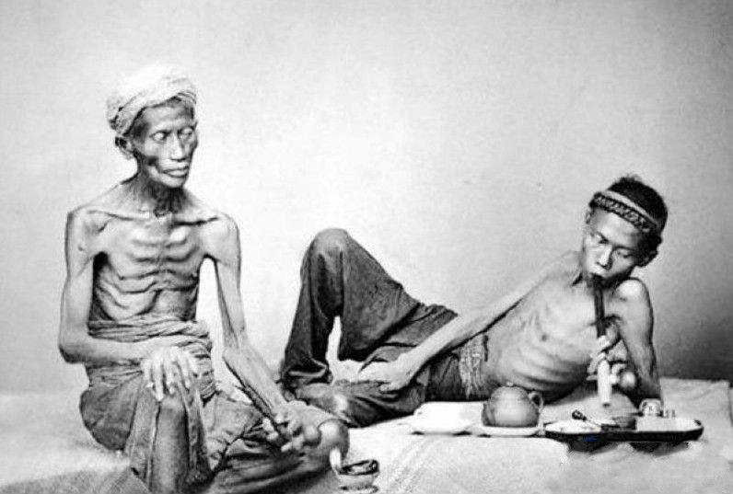
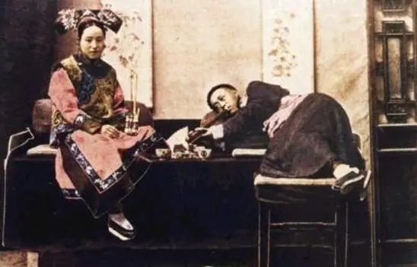
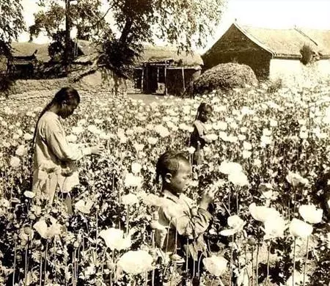
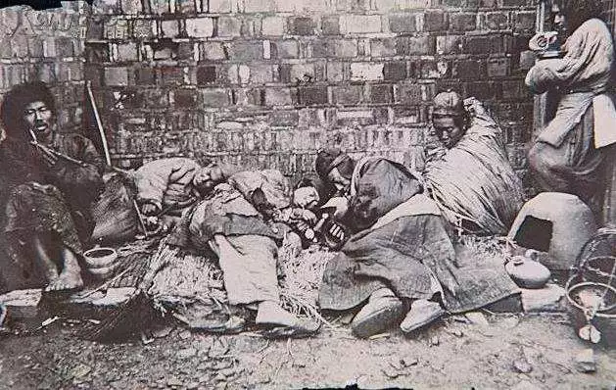
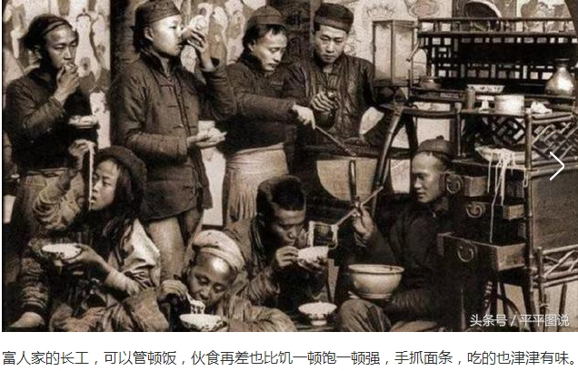
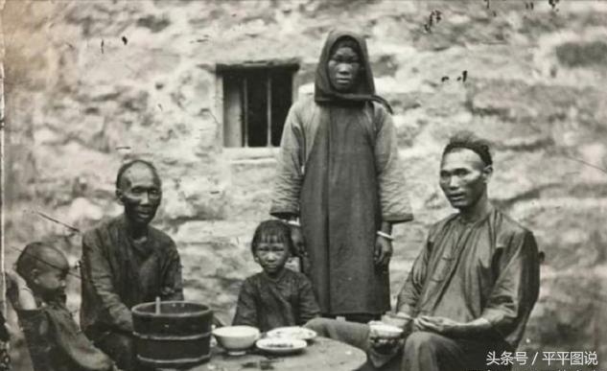

Slide 4
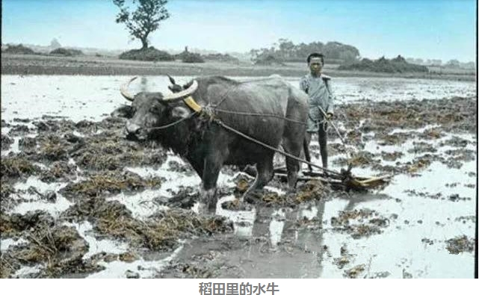
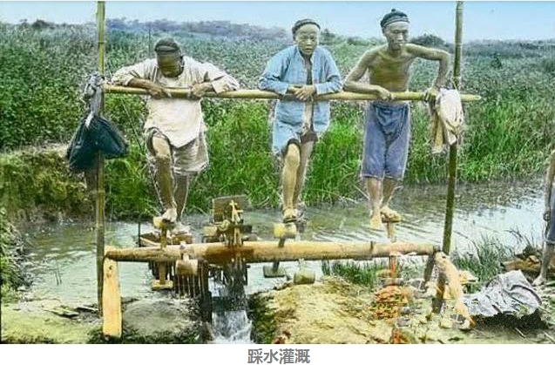
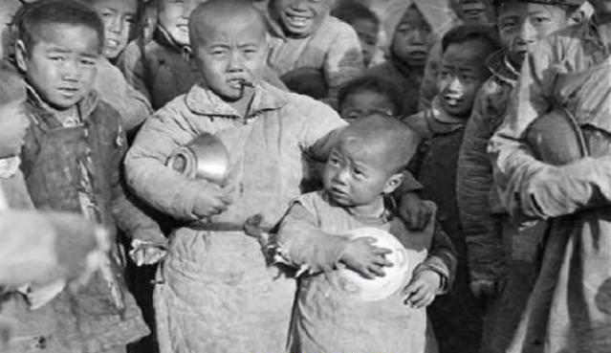
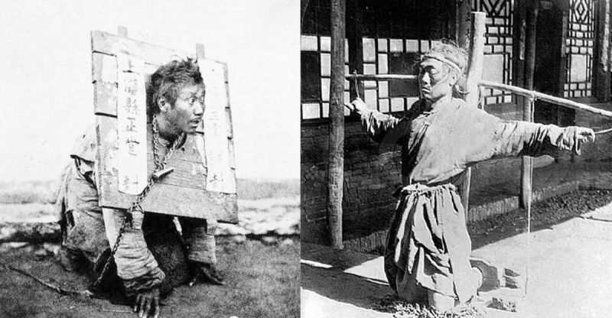
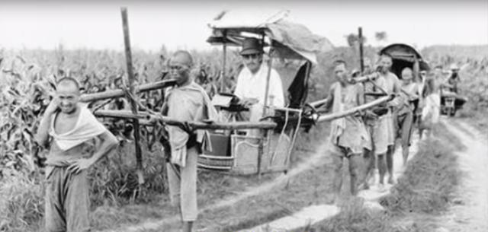
西德尼·戴维·甘博 摄

Slide 5

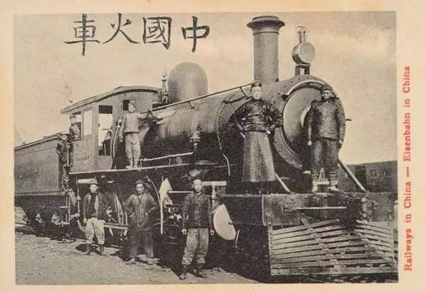
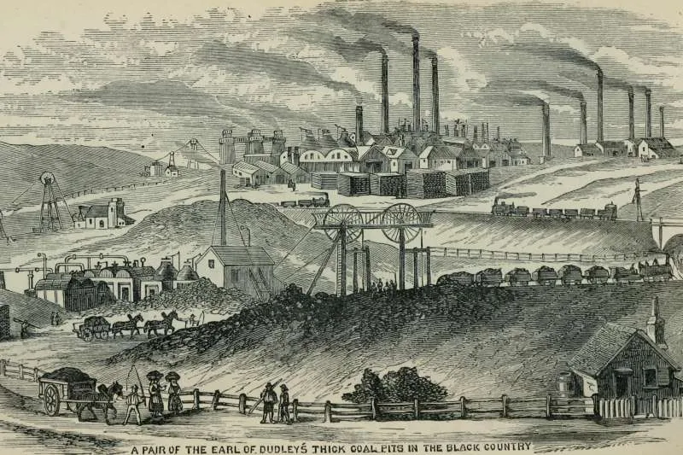
1865年，一个叫杜兰德的英国商人在北京宣武门外修建了一条长约500米的小铁路，目的就是让清朝统治者对铁路有个直观认识，进而同意修筑铁路。但是这段被英国人称为“小广告”的小货车没能跑几天，就因为“京师人诧所未闻，骇为妖物，举国若狂，几致大变”，使维护京城治安的步军统领衙门大惊失色，“饬令拆卸，群疑始息”。
英国的煤矿城镇

Slide 6
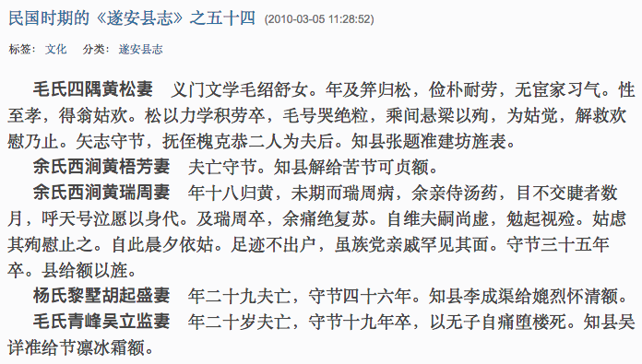
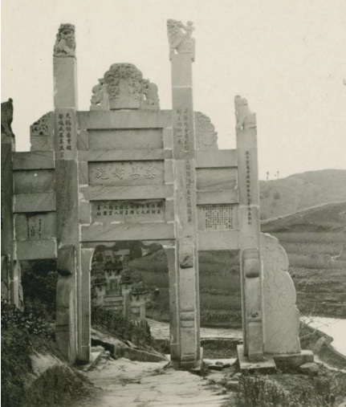
徽州儒生汪玉辉鼓励女儿为夫“殉节”的故事：当其女儿自尽，封建礼教的血盆大口吞噬了这个年青活跳的生命之时，满脑子封建理学毫无心肝的父亲王玉辉竟大笑：“死得好！死得好！”
——吴敬梓《儒林外史》
徽州之地，“素崇礼教，又坚守程朱学说，闺阁渐被砥励，廉贞扇淑，扬馨殆成特俗”，于是在明清以来徽州民间慕“贞节”的女子“动以身殉，刭者、刃者、鸠者、绝粒者，数数见焉。”
——《歙县志》

Slide 7
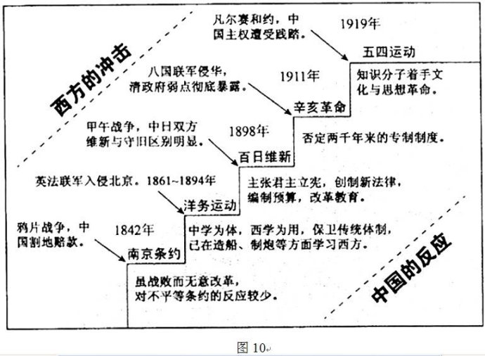
中
国
近
代
化
进
程
“睡狮变成了病猫”
“国人渐已醒”

Slide 8
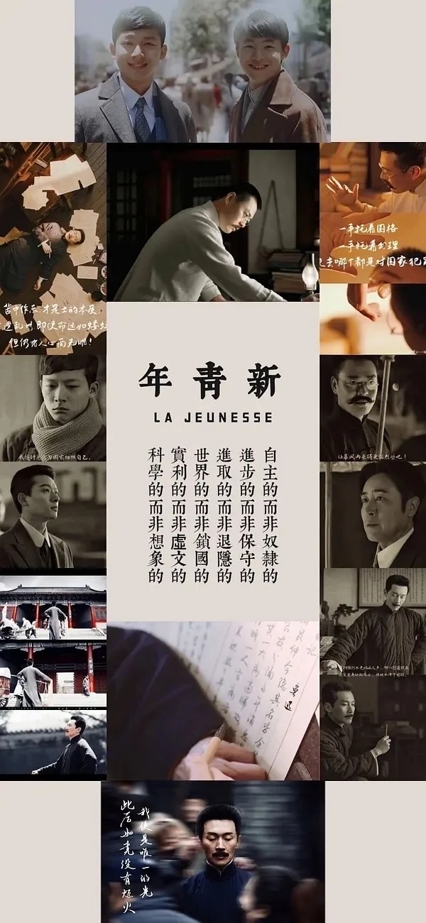
中国近代教育发展历程
洋务运动 时期 | “中学为体，西学为用”是洋务派关于中西文化关系的核心命题，也是洋务教育的指导思想。 ①创办新式学堂 比如：京师同文馆、福建船政学堂 ②留学教育 这一时期主要是留美幼童和留欧学生。 ③最早系统论述“中学为体，西学为用”的理论体系，是在张之洞的《劝学篇》中详细论述。
维新运动 时期 | 教育改革是维新运动时期的重要组成部分，改革的内容有设京师大学堂；废八股；改科举；建立新式学堂。 这时期的代表人物：梁启超，康有为，严复
清末新政 | 教育改革：建立学制，废科举，兴学堂 留学教育兴起。首先是大规模的留日，其次1908年美国实行“退款兴学”，留美潮流逐渐兴起。

Slide 9
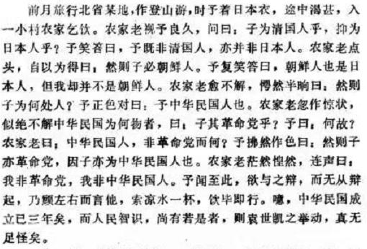
“尽管新文化运动的自我意识并非政治，而是文化。它的目的是国民性的改造，是旧传统的摧毁。它把社会进步的基础放在意识形态的思想改造上，放在民主启蒙工作上。但从一开头，其中便明确包含着或暗中潜埋着政治的因素和要素。……即是说，启蒙的目标，文化的改造，传统的扔弃，仍是为了国家、民族，仍是为了改变中国的政局和社会的面貌。它仍然既没有脱离中国士大夫‘以天下为己任’的固有传统，也没有脱离中国近代的反抗外侮、追求富强的救亡主线。”
——李泽厚《启蒙与救亡的双重变奏》
——唐文权，桑兵编《戴季陶集(1909-1920)》，
华中师范大学出版社 , 1990

Slide 10
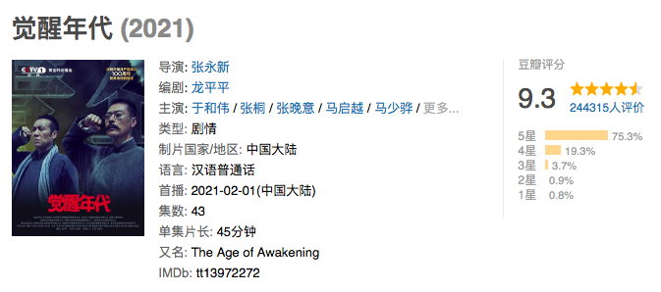
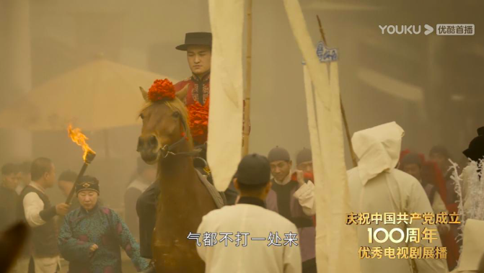
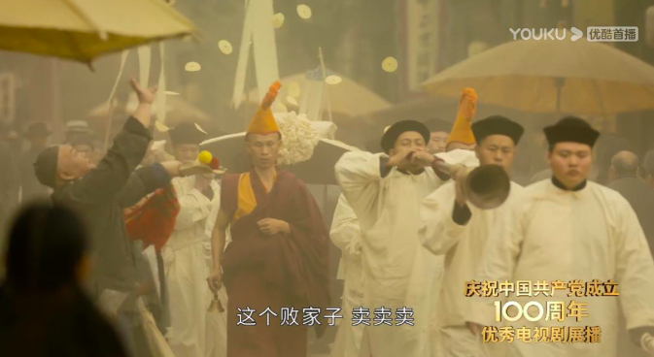
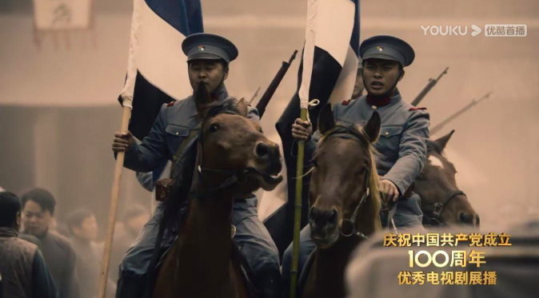

Slide 11
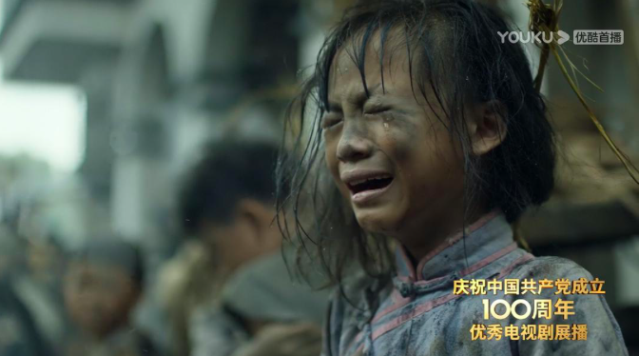
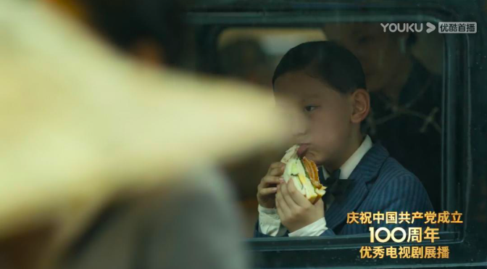
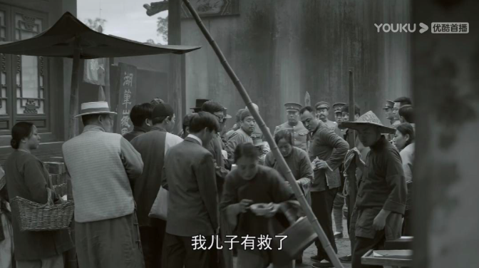
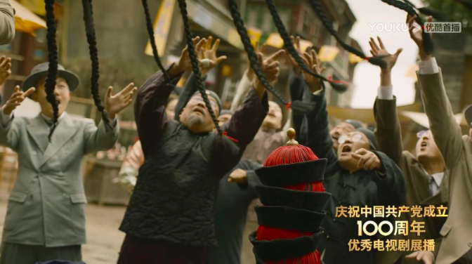

Slide 12
北洋军阀统治时期：1912-1928年（1912-1916年是袁世凯统治时期；1916年袁世凯去世后，进入了军阀割据混战的局面。）
起止时间 | 统治集团 | 主要大事
1912.4-1916.6 | 袁世凯 | 二次革命、护国运动、 新文化运动
1916.6-1920.7 | 皖系：段祺瑞 | 护法运动、五四运动、 直皖战争
1920.7-1924.10 | 直系：冯国璋、曹锟 | 中国共产党成立、 两次直奉战争、北京政变
1924.10-1928.12 | 奉系：张作霖 | 张、段、冯的短暂联合， 北伐战争
“无量头颅无量血， 可怜购得假共和。”——蔡济民《书愤》

Slide 13
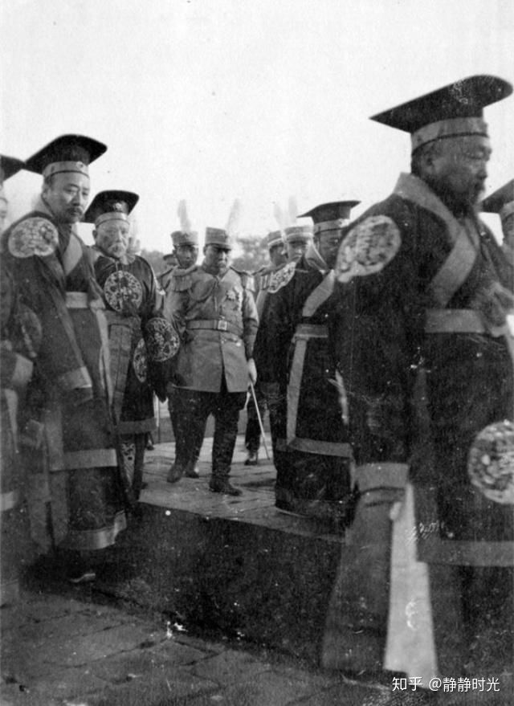
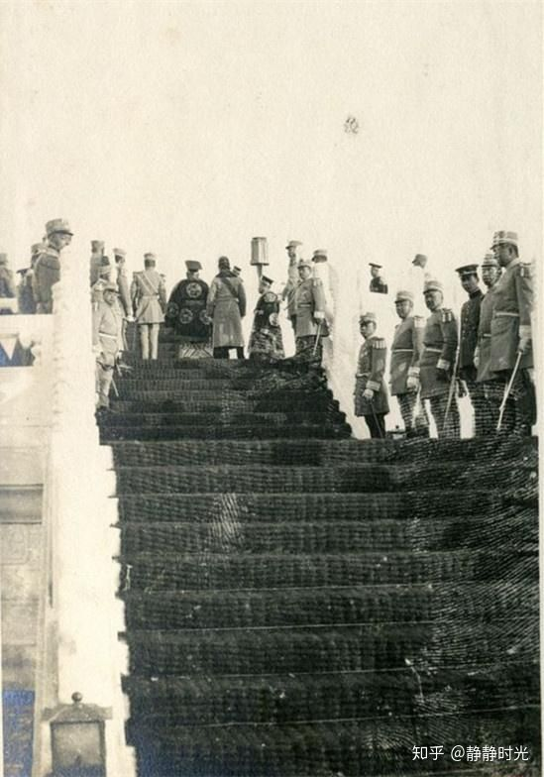
1913年5月，孔教会的灵魂人物康有为急切宣称：“且凡新国未制礼，必沿用前王之礼，乃天下之公理也”，“宜复崇天坛，改祈年殿或太和殿为明堂，于冬至祭天坛，上辛祭明堂，以孔子配上帝，义之至也，礼之崇也，无易之者也”。
1914年2月7日，袁世凯发布了《祀天定为通祭令》，将其授意下的《祭天案审查报告书》以国家法令的形式确定下来。
1914年12月23日

Slide 14
“此总统之所以尊于帝王欤？且闲人之称究以何者为标准？……闲人闲人，因祭天而无处容身，殆亦执政者体天心以示降罚之意欤？彼闲人不免呼天号泣矣。”
——《大公报》
“诚使以举国所以筹备祀天之经费，尽移之以赈济江皖、山东之灾民。……吾民之受实惠当万万倍于虚文靡节之典重辉煌。即天心之默感当息息相通，亦万不至以崇祀之迟早一二岁，而或有不虞之表示。”
——《申报》
“(袁世凯)卒以非法攘攫正式总统，而祭天祀孔，议及冕旒，司马之心，路人皆见。”
——孙中山《中华革命军大元帅檄》
陈独秀曾提到当时蔡元培认为袁氏的祭天典礼就是学究们“顽旧”而不识天变道销的典型表现。他们与当国者合谋，试图将自己变成民国的新贵。
时任美国驻华公使的芮恩施在日记中写道：“这件事意味着袁氏正在趋于僭取帝位。”

Slide 15
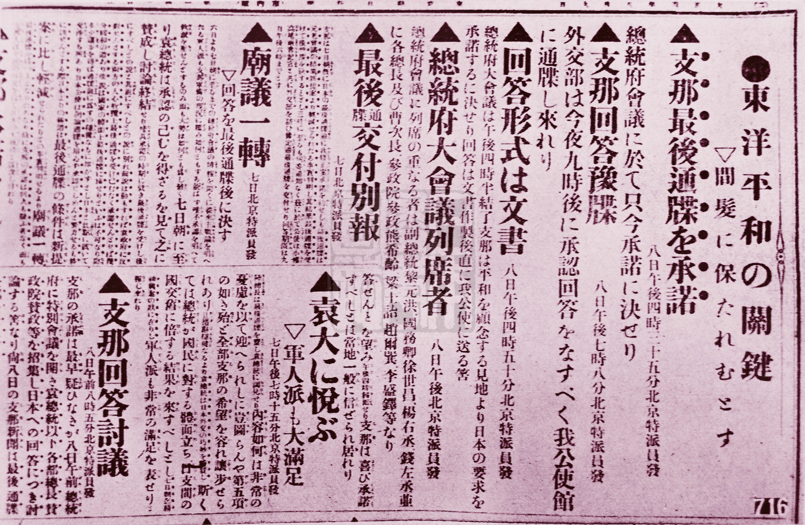
毁了他的名，要了他的命
·承认日本继承德国在山东的一切权益，山东省不得让与或租借他国。
·承认日本人有在南满和内蒙古东部居住、往来、经营工商业及开矿等项特权。旅顺、大连的租借期限并南满、安奉两铁路管理期限，均延展至99年为限。
·汉冶萍公司改为中日合办，附近矿山不准公司以外的人开采。
·所有中国沿海港湾、岛屿概不租借或让给他国。
·中国政府聘用日本人为政治、军事、财政等顾问。中日合办警政和兵工厂。武昌至南昌、南昌至杭州、南昌至潮州之间各铁路建筑权让与日本。日本在福建省有开矿、建筑海港和船厂及筑路的优先权等等。
——《二十一条》简述
1916年6月6日凌晨，袁世凯因尿毒症
在中南海居仁堂病逝。

Slide 16
任职时间 | 姓名 | 职位 | 任次 | 派别 | 时事 | 北京政权 实际控制者
1916.6.7- 1917.7.1 | 黎元洪 | 大总统 | 继任 | 北洋政府进步党 | 府院之争 张勋复辟 | 皖系
1917.7.6— 1918.10.10 | 冯国璋 | 大总统 | 代理 | 北洋政府（直系） | 南北政府对峙
1918.10.10- 1922.6.2 | 徐世昌 | 大总统 | 第二任 | 北洋政府（皖系） | 直皖战争1920年
 |  |  |  |  | 第一次直奉战争1922年 | 直系
1923.10.10—1924.10.30 | 曹 锟 | 大总统 | 第三任 | 北洋政府（直系） | 第二次直奉战争1924年
1924.11.24- 1926.4.20 | 段祺瑞 | 临时 执政 | 第一任 | 北洋政府（皖系） | 国民政府北伐 | 奉系
1927.6.18- 1928.6.3 | 张作霖 | 陆海军大元帅 | 第一任 | 北洋政府（奉系） | 皇姑屯事件

Slide 17
北洋军阀统治时期的中国社会
政治上 | 资产阶级革命派为捍卫民主革命胜利果实，发动了一系列革命运动，但未能给灾难深重的中国找到一条正确的出路。
经济上 | 初步建立现代经济法制体系。颁布发展工商业经济上的经济法规，鼓励利用外资，民族资本主义经济获得迅速发展，工业化进程进一步推进。
外交上 | 出席巴黎和会，拒绝在和约上签字，捍卫了国家外交上主权。后来在华盛顿会议上中国收回山东主权，赎回胶济铁路。表现出了妥协与抗争的两面性。
思想上 | 民主共和观念深入人心、新文化运动兴起、马克思主义的传播、新三民主义的提出，促进了民主思想的发展。
社会 生活上 | “断发易服”和“废止缠足”等法令的颁布，有利于社会的进步。
教育上 | 推进教育的改革发展。

Slide 18
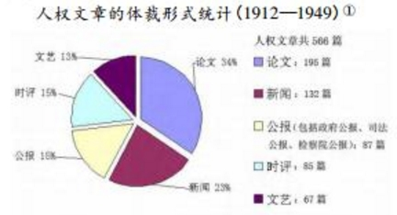
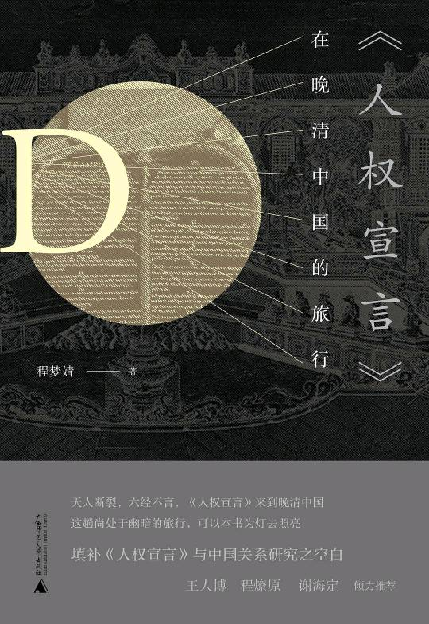
“古来女人的位置，不过是男子的器具与奴隶，中古时代，教会里还曾讨论女子有无灵魂，算不算得一个人。儿童过去也只是父母的所有品，被当作具体而微的成人，因此不知演了多少家庭与教育的悲剧。”
---1918年12月，周作人《人的文学》

Slide 19
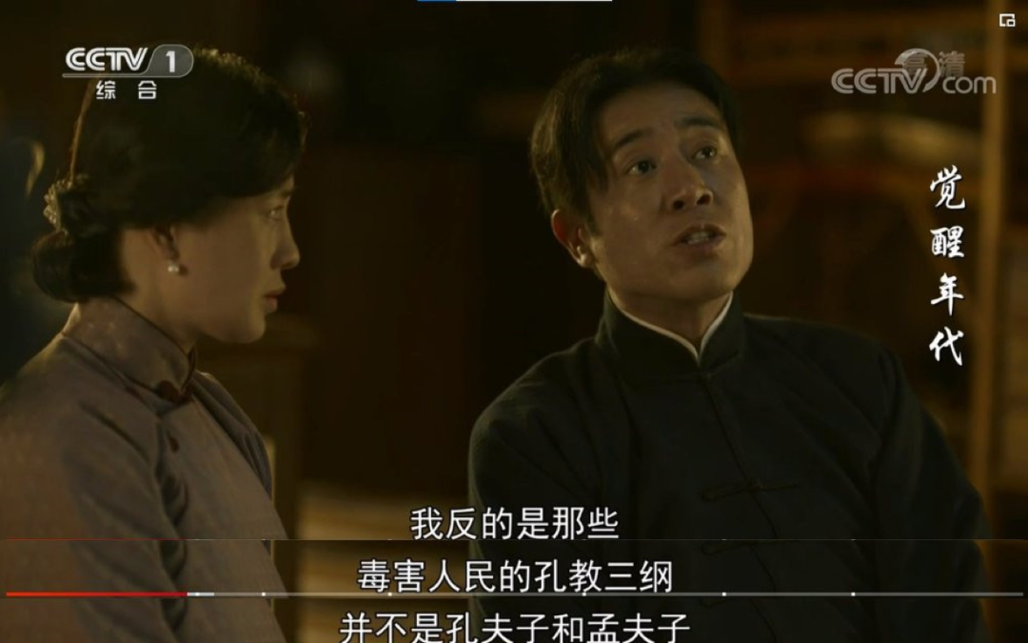
“辛亥革命以后，袁世凯复辟帝制，使中国先进的知识分子认识到我们中国多数国民口里虽然不反对共和，脑子里实在是装满了帝制时代的旧思想，如今要巩固共和，非先将国民脑子里……的旧思想，一一洗刷干净不可。”
——陈独秀

Slide 20
尊者以理责卑，长者以理责幼，贵者以理责贱，虽失，谓之顺；卑者、幼者、贱者以理争之，虽得，谓之逆……人死于法，犹有怜之者；死于理，其谁怜之？
——戴震《孟子字义疏证》卷上）
“尝考正史及天下郡县志，妇人守节死义者，周秦前可指计，自汉及唐亦寥寥焉，北宋以降则悉数之不可更仆矣。”
——方苞《岩镇曹氏女妇贞烈传序》
少年中国学会的会员李璜说: 如果我们大家都认定‘推翻重建’这四个字,那么,我们着手的大目的已经有了很明确的方向。大家再细细的商量怎样的去推翻,算是彻底,算能够给我们一个最干净的建设基础。不过同志们大家都以为破坏是很易的事,建设就很难了。所以现在都急於先忧着建设的一层。明白些说,就是我们完全推翻了旧势力的社会以后,要怎样的建设,才合乎大多数的利益和新世界的趋向? 更明白些说,就是新中国该当适用那一种主义?

Slide 21
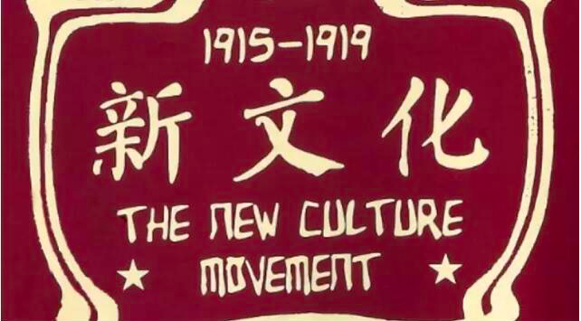
新文化运动是指20世纪初（1915-1923年），一批资产阶级激进民主主义者针对内忧外患的时局发起的以反对封建文化为主要内容，旨在打破封建主义的束缚,实现资产阶级民主共和国的思想解放运动。

Slide 22
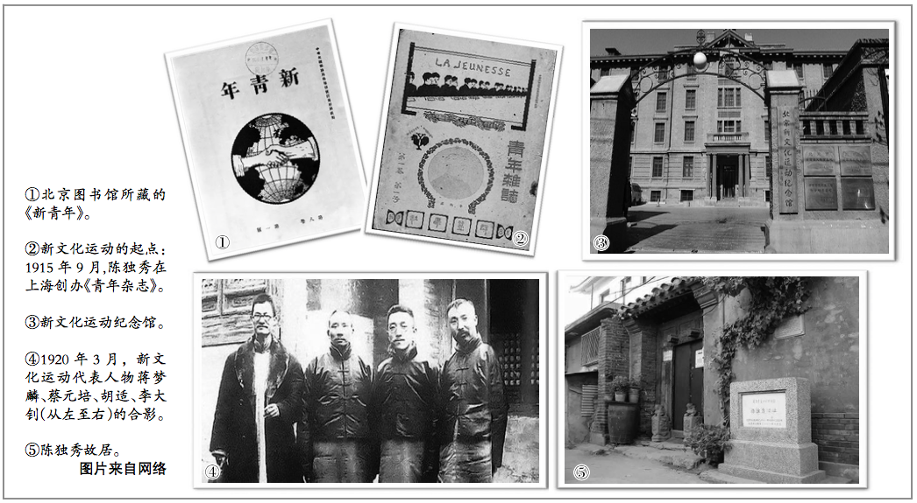
《新潮》杂志发刊时，傅斯年就不无意味地表示：“北京大学之生命，已历二十一年；而学生之自动刊物，不幸迟至今日然后出版。”以其所见，“学生应该办几种杂志”，“我们将来的生活，总离不了教育界和出版界，那么，我们曷不在当学生的时候，练习一回呢”。

Slide 23
《新青年》杂志大事记
1915
1915年9月15日在上海创刊，初名为《青年杂志》，陈独秀在创刊号上发表《敬告青年》一文。
1916
1916年9月1日出版第二卷第一号改名为《新青年》。初期的《新青年》在哲学、文学、教育、法律、伦理等广阔领域向封建意识形态发起了猛烈的进攻。10月1日，陈独秀发表《驳康有为致总统总理书》一文。
1917
1917年初，《新青年》编辑部迁到北京。《新青年》从第4卷第一号（1918年1月）起实行改版，改为白话文，使用新式标点。4月，《新青年》第三卷第二号毛泽东以“二十八画生”的笔名发表了一篇体育论文—《体育之研究》。8月9日，钱玄同邀请鲁迅加盟《新青年》。第四卷起改用白话文和新式标点，刊登新体诗。
1918-1919
1918年4月18日，胡适发表《建设的文学革命论》。
1919年1月15日，陈独秀的《本志罪案之答辩书》在《新青年》第六卷第一号上发表。该年下半年到中国共产党成立之前，《新青年》刊登的关于马克思主义、十月革命和中国工人运动的文章达130余篇。
1920-1925
1920年上半年，《新青年》编辑部移到上海编印。从1920年9月的8卷一号起，成为中国上海共产主义小组的机关刊物，为中国共产党的成立作了理论上正式的准备。
1922年7月休刊。1923年6月改为季刊，成为中共中央正式理论性机关刊物。1925年4月起出不定期刊，共出5期，次年7月停刊。后期的《新青年》介绍了大量马列主义著作和国际无产阶级革命运动的经验。
《新青年》杂志不仅从思想上唤起民众的觉醒，而且在报刊业务的新闻改革上有标榜的作用，是倡导文学革命的主要阵地，比如提倡白话文反对文言文，提倡新式标点符号也在《新青年》的提倡下逐渐推广。

Slide 24
1915年陈独秀创办的《青年杂志》，最初汇聚的主要是皖籍读书人，影响也有限。据张国焘说，《新青年》最初发行时，“北大同学知道这刊物的非常少”，直到1917年春陈独秀任北大文科学长，才能在学校 和书摊上买到。周作人也提及，初来北京，鲁迅曾以《新青年》数册见示，并且引述他人的意见表示“这里边颇有些谬论，可以一驳”。他却“觉得没有什么谬，虽然也并不怎么对”，也就是一个普通刊物，“看不出什么特色来”。
《新青年》1917年后有了新的气象，关键即在陈独秀当上了北大文科学长，胡适、刘半农 等人进了北大，“这与北大也就发生不可分的关系了”。从出版的角度看，也是如此。据汪原放所忆，陈独秀1913年到上海，向汪孟邹表达了出一本杂志的想法，表示“只要十年八年的功夫，一定会发生很大的影响”。但当时亚东正在印行《甲寅》杂志，没有力量做，于是将其介绍给群益书社。《新青年》最初每期印1000本，只发行了6号，就停刊了半年。[48]对此，陈颇为沮丧，“本志出版半载，持论多与时俗相左，然亦罕受驳论，此本志之不幸，亦社会之不幸”。

Slide 25
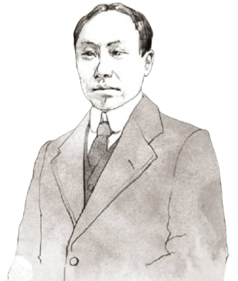
新文化运动的兴起
1879年10月9日（光绪五年）出生，安徽人，原名庆同，字仲甫。
1896年，通过院试成为秀才。
1901年，留学日本，受到西方思想影响。
1905年在安徽创建第一个革命组织岳王会，任会长，参加反对
清王朝和袁世凯专制的斗争。
1915年，在上海创办杂志《新青年》
1917年，陈独秀应北京大学校长蔡元培之聘，任北京大学教授
兼文科学长。
1918年，与李大钊创办《每周评论》提倡新文化，宣传马克思主义，俗称“南陈北李”。
陈独秀

Slide 26

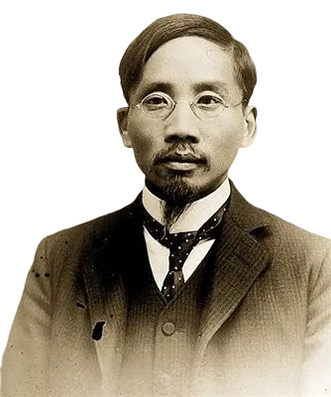
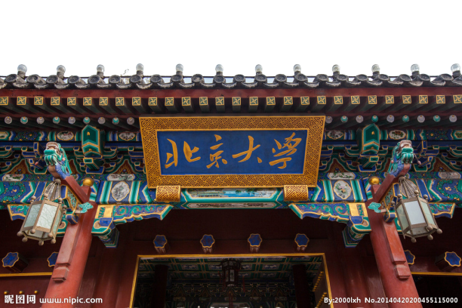
新文化运动的兴起
兼容并包 思想自由
蔡元培
“诸君须抱定宗旨，为求学而来。入法科者，非为做官；入商科者，非为致富。宗旨既定，自趋正轨。诸君肄业于此，或三年，或四年，时间不为不多，苟能爱惜分阴，孜孜求学，则其造诣，容有底止。”

Slide 27
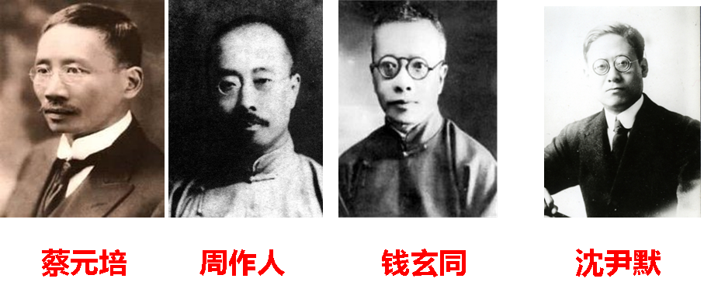
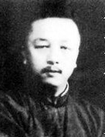
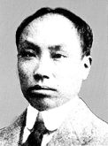
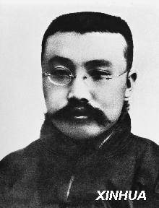
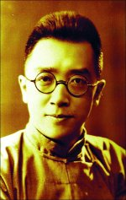
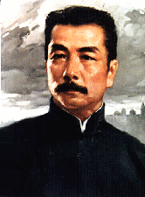
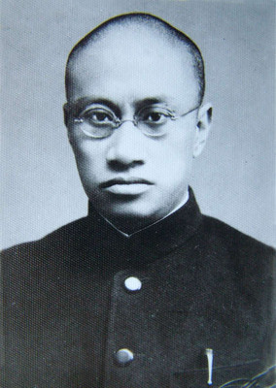
刘半农
具有专业知识、独立精神、强烈社会关怀和批判精神，是现代知识分子的本质特征。——雷颐：《探寻中国现代知识分子百年心路——从《孤寂百年》说起》
陈独秀
李大钊
胡适
鲁迅
梁漱溟

Slide 28
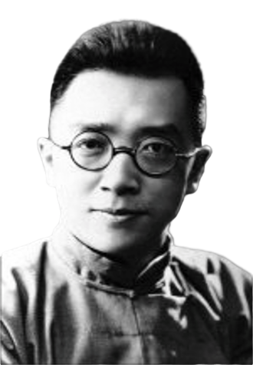
民 主
科学
专制独裁
旧道德
新文化运动的内容与意义
提倡
反对
新道德
新文学
迷信盲从
旧文学
陈独秀
胡适
胡适：《文学改良刍议》
（以白话文代替文言文）
陈独秀：《文学革命论》
推倒陈腐、雕琢、艰涩的旧文学
建设新鲜、平易、通俗的新文学

Slide 29
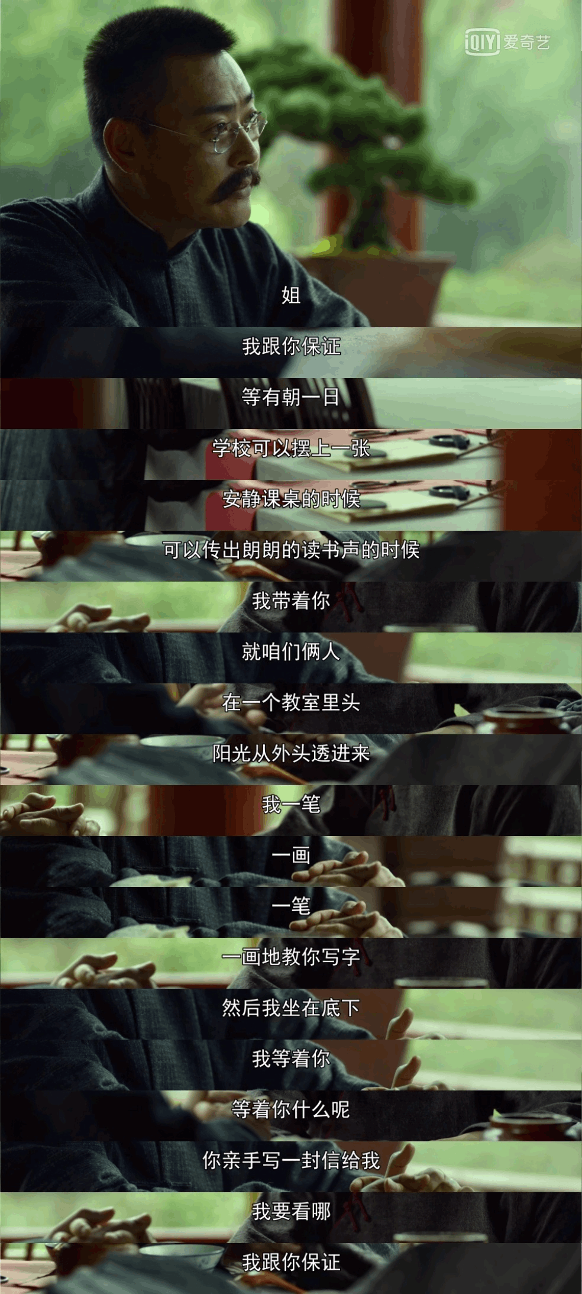
李大钊（1889年10月29日-1927年4月28日）
新文化运动的内容与意义
·发表《青春》一文，号召青年要改造社会：
“以青春之我，创建青春之家庭，青春之国家，
青春之民族，青春之人类，青春之地球，青春
之宇宙”。
·发表《孔子与宪法》指出反封建必须反孔教：
“历代帝王专制之护符”“孔子不当存于宪法”
·《庶民的胜利》和《布尔什维主义的胜利》两
篇文章一同奠定了李大钊“中国最早的马克思
主义传播者”的地位。

Slide 30
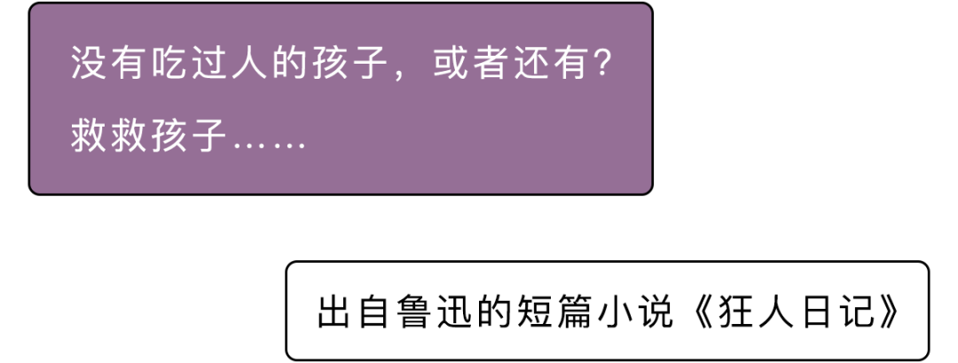
“在这里（《新青年》）发表了创作的短篇小说的，是鲁迅。从一九一八年五月起，《狂人日记》，《孔乙己》，《药》等，陆续的出现了，算是显示了‘文学革命’的实绩，又因那时的认为‘表现的深切和格式的特别’，颇激动了一部分青年读者的心。然而这激动，却是向来怠慢了绍介欧洲大陆文学的缘故。一八三四年顷，俄国的果戈理（N.Gogol），就已经写了《狂人日记》……而且《药》的收束，也分明的留着安特莱夫（L.Andreev）式的阴冷。但后起的《狂人日记》意在暴露家族制度和礼教的弊害，却比果戈理的忧愤深广，也不如尼采的超人的渺茫。此后虽然脱离了外国作家的影响，技巧稍微圆熟，刻划也稍加深切，如《肥皂》，《离婚》等，但一面也减少了热情，不为读者所注意了。”“算是显示了‘文学革命’的实绩。”为何能取得这样的结果，鲁迅指出是因为“表现的深切和格式的特别”。这段自评较他人的研究来得细致，鲁迅说自己思想和艺术来源于外国作家果戈理、尼采、安特莱夫，但又表明自己摆脱外国作家影响，“技巧稍为圆熟，刻划也稍加深切”，表达也是相当自信的。
——鲁迅《〈中国新文学大系〉小说二集序》

Slide 31
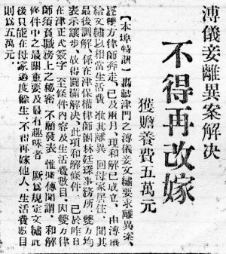
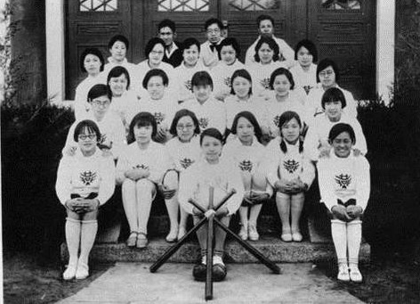

“她同我谈的，是由女仆们传来邻舍新闻，我同她谈的，是普通常识。她同我谈的时候，我由喉咙里发一最简单的声音回答她；我同她谈的时候，她亦如此回答我。我们两人的知识虽相差甚远。”
——东南大学教授郑振埙谈离婚
有的同学把《新青年》从第一期读到最后一期，这使我们文风一变，再也不写堆砌词藻、空疏无物之古文了。
——北京女子高师学生程俊英
燕京大学女子棒球队
1920年，汇文学校大学预科部的数学课

Slide 32



影片对左翼新女性的塑造中，伴随着“新女性歌”之歌：“不做奴隶，天下为公！无分男女，世界大同”。影片广告也强调《新女性》反映的是“冲出家庭的樊笼，走向广大的社会，站在‘人’的战线，为女性而奋斗”，是“为人类，为社会而呐喊出来的呼声”。

Slide 33


“去岁革命时，女子已组织北伐队，而促中华民国之成立。是今日之共和，女子亦出代价以购之，并非男子一方面独构成之者也。去岁革命时，既未尝以我等为女子而摈于革命同志之外，岂今日共和告成我等女子不能享受共和之幸福耶？”
——沈佩贞

Slide 34



《教我如何不想她》刘半农
水面落花慢慢流，
水底鱼儿慢慢游。
啊！
燕子你说些什么话？
教我如何不想她？
枯树在冷风里摇，
野火在暮色中烧。
啊！
西天还有些儿残霞，
教我如何不想她？
天上飘着些微云，
地上吹着些微风。
啊！
微风吹动了我的头发，
教我如何不想她？
月光恋爱着海洋，
海洋恋爱着月光。
啊！
这般蜜也似的银夜。
教我如何不想她？
《冲破大学女禁第一人--邓春兰》

Slide 35
“无论政治学术道德文章,西洋的法子和中国的法子，绝对是两样，断不可调和迁就的”。“若是决计革新，一切都应该采用西洋的新法子，不必拿什么国粹、国情的话来捣乱”。
——陈独秀
“我们必须承认我们百事不如人，不但物质机械上不如人，不但政治制度不如人，并且道德不如人，知识不如人，文学不如人，艺术不如人，身体不如人。肯认错了，方肯死心塌地去学人家。”
——胡适
“我们自己以为是很有新思想的人,别人也说我们有新思想。我以为惭愧得很。我们生理上,心理上,驮着二三千年的历史——为遗传性的缘故——又在‘中国化’的灰色水里,浸了二十多年,现在住着的,又是神堂,天天必得和庙祝周旋揖让；所以就境界上和习惯上讲去,我们只可说是知道新思想可贵的人,并不是彻底的把新思想代替了旧思想的人。我不曾见过一个能把新思想完全代替了旧思想的人。”
——傅斯年

Slide 36
“新文化运动是人的运动。”
“一个民族的觉醒首先是文化上的觉醒。”
——《新青年》第七卷第五号
新文化运动的内容与意义

Slide 37






Slide 38


Slide 39


Slide 40



（1）辫子有什么好笑的呀？这是我们中华文化，一条斩不断的根
（2）只要你们承认自己是中国人，就要依附于这条辫子，只不过我们不同的是，我的辫子是有形的，顶在头上，你们的辫子是无形的，藏在心里
（3）我们中国人之所以有同情的力量，是因为我们完完全全、彻彻底底地生活在一种心灵的生活里
（4）礼貌的本质是什么呢？是体谅，照顾他人的情绪。中国人的礼貌是发自内心的，他们懂得自己的感情，他们会将心比心，以己及人，显示出体谅和照顾的特征
（5）日本人的礼貌是一种没有芬芳的花儿，我们中国人的礼貌是一种发自内心的，是一种名贵的散发着芬芳的香水儿
（6）真正的中国人，是有着赤子之心和成人之思，过着心灵生活的人
（7）中国人的精神，是永葆青春的精神；中国人精神不朽的秘密，就是中国人的心灵，与理智的完美和谐
——辜鸿铭

Slide 41

尽管你解释新的“贤妻良母”的定义，是完全站在男女平等的地位，而要求妇女应尽母职和妻职。但要保持这个旧的固定的连结在一起的名词而只冠以新字，你便陷入男权社会的立场，而将妇女在社会上地位定型化了之后，再加以新的解释，这无论如何是不妥的，也是不合逻辑的。我们只要设想一下，为什么没有“贤夫良父”这一名称，便知道。“贤妻良母”是有它一定含义，一定的社会性质了。如果将新的“贤妻良母”的任务，分为母职和妻职来讨论，那便很合理，并且也很自然地会联想到父职夫职的问题。
——周恩来,1942年《论“贤妻良母”与母职》

Slide 42

欢迎指导！
谢谢观看

